Slide 1













ĐÁNH NHAU VỚI CỐI XAY GIÓ

Slide 2
I. Tìm hiểu chung
1. Tác giả
2. Tác phẩm
- Tác phẩm gồm 2 phần, 126 chương.
Đoạn trích: chương 8 của tác phẩm.
- PTBĐ: tự sự + miêu tả.
- Bố cục: 3 phần.
Xéc-van-tét (1547 – 1616) là nhà văn lỗi lạc của Tây Ban Nha.

Slide 3
Đọc - Tóm tắt
Trên đường đi thực hiện những ý định viển vông, 2 thầy trò Đôn Ki-hô-tê thấy 30-40 chiếc cối xay gió giữa đồng.
Đôn Ki-hô-tê tưởng tượng đó là những tên khổng lồ và quyết giao chiến.
Bỗng gió nổi lên, cối xay gió chuyển động và Đôn Ki-hô-tê càng hăng máu xông vào.
Kết cục, giáo gẫy, ngựa và người văng ra xa, Đôn Ki-hô-tê bị đau như trời giáng.
Sau đó, hai thầy trò đi về phía cảng La-pi-xe, vì Đôn Ki-hô-tê nghĩ: con đường này có lắm người qua lại chẳng thể nào không gặp nhiều chuyện phiêu lưu khác nhau.

Slide 4
II. Đọc hiểu văn bản
Phiếu học tập
Cặp nhân vật tương phản
 | Đôn-ki-hô-tê | Xan-chô Pan-xa
Xuất thân
Hình dáng
Mục đích
Tính cách
Suy nghĩ

Slide 5
Cặp nhân vật tương phản
 | Đôn-ki-hô-tê | Xan-chô Pan-xa
Xuất thân | Qúy tộc nghèo | Nông dân
Hình dáng | Cao lênh khênh ngồi trên lưng ngựa | béo lun, thấp, cưỡi trên lưng con lừa
Mục đích | Làm hiệp sĩ lang thang trừ gian tà cứu người lương thiện → cao cả | Làm giám mã theo hầu Đôn-ki-hô-tê mong được hưởng chiến lợi phẩm → tầm thường
Tính cách | Dũng mãnh, trọng danh dự nghĩ đến việc chung | Thật thà nghĩ đến cuộc sống của riêng mình
Suy nghĩ | Ảo tưởng, hão huyền thiếu thực tế | Tỉnh táo, rất thực tế dẫn đến thực dụng tế

Slide 6
1. Hiệp sĩ Đôn Ki - hô - tê
*Nguồn gốc xuất thân
- Tên: Ki - ha - đa (ghép họ quí tộc: Đôn…).
- Xuất thân: quí tộc nghèo.
- Say mê sách kiếm hiệp.
-> Bệnh hoang tưởng, gàn dở, muốn thành hiệp sĩ giang hồ.
*Đánh nhau với cối xay gió:
- Mục đích:
+ Chiến đấu cao cả, tiêu diệt lũ tàn ác, trừ hại cho dân.
- Dũng cảm như một anh hùng, hiên ngang, dũng mãnh, quyết tâm chiến đấu.
-> đáng kính phục.
- hoang tưởng, hão huyền.
-> Gây cười.
- Kết quả: thất bại một cách đau đớn.
=> Đôn Ki - hô - tê là người hoang tưởng, gàn dở, điên rồ nhưng dũng cảm và cao thượng.

Slide 7
2. Giám mã Xan - chô Pan - xa
Ưu
Nhược
Xuất thân:
Nông dân
Ngoại hình: Béo, lùn, đủng đỉnh cưỡi lừa theo chủ, luôn mang theo rượu và túi 2 ngăn đựng đầy thức ăn
Khát vọng: Làm giám mã cho Đôn Ki hô-tê với hi vọng sau này được làm thống đốc, cai trị vài hòn đảo
Ước muốn tầm thường, chỉ nghĩ đến cá nhân, hèn nhát
Đầu óc tỉnh táo, thiết thực, lạc quan

Slide 8

III.
Tổng kết

Slide 9
Xây dựng được cặp nhân vật tương phản
Kể câu chuyện về sự thất bại của Đôn ki-hô -tê đánh nhau với cối xay gió, nhà văn chế giễu lí tưởng hiệp sĩ phiêu lưu, hão huyền, phê phán thói thực dụng thiển cận của con người trong đời sống xã hội
Nghệ thuật
Nội dung
Giọng điệu hài hước, phê phán

Slide 10
Tạm biệt các em!

Slide 11

Trợ từ, thán từ

Slide 12
I. Trợ từ
1. Ví dụ: SGK/ 69
 Thông báo sự việc
a. Nó ăn hai bát cơm.
b. Nó ăn những hai bát cơm.
 Thông báo khách quan + biểu thị thái độ đánh giá sự vật sự việc
(Nhiều)
c. Nó ăn có hai bát cơm.
(ít)
d. Chính điều đó làm nó buồn.
 Nhấn mạnh sự việc, đối tượng được nói đến
e. Ngay tôi cũng không biết việc này.
2. Ghi nhớ: SGK/ 70

Slide 13

II. Thán từ
1. Ví dụ: SGK/69
Này! Ông giáo ạ! … nó kêu ư ử, nhìn tôi, như muốn bảo tôi rằng: A! Lão già tệ lắm!
Này, bảo bác ấy có trốn đi đâu thì trốn. Chứ cứ nằm đấy, chốc nữa họ vào thúc sưu, không có, họ lại đánh trói thì khổ.
Vâng, cháu cũng đã nghĩ như cụ. Nhưng để cháo nguội, cháu cho nhà cháu ăn lấy vài húp cái đã.

Slide 14
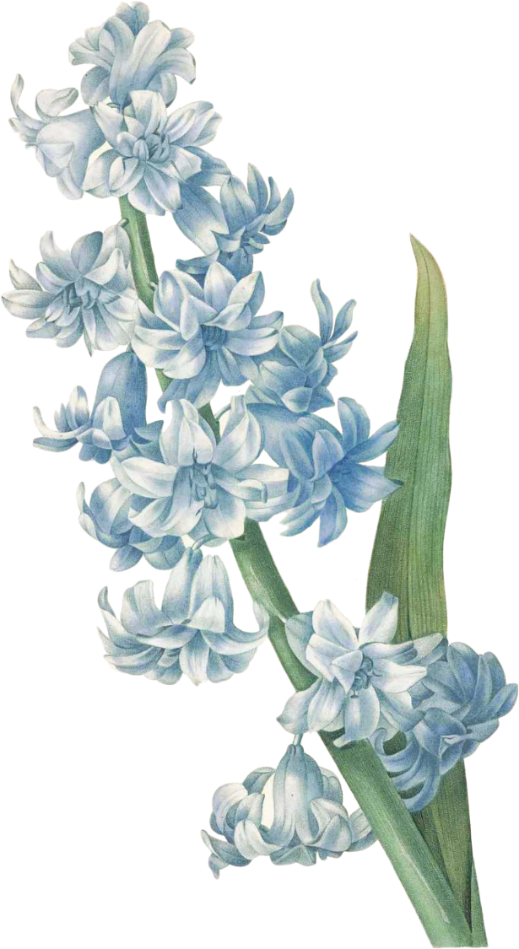

Này  Gây sự chú ý (gọi, đáp)
A  Thể hiện sự tức giận / vui mừng
Vâng  Thái độ lễ phép
2. Ghi nhớ: SGK/ 70

Slide 15

III. Luyện tập

Slide 16


Bài 1
a) Chính thầy hiệu trưởng đã tặng tôi quyển sách này.
b) Chị Dậu là nhân vật chính của tác phẩm “Tắt đèn”.
c) Ngay tôi cũng không biết đến việc này.
d) Anh phải nói ngay điều này cho cô giáo biết.
e) Cha tôi là công nhân.
g) Cô ấy đẹp ơi là đẹp.
h) Tôi nhớ mãi những kỉ niệm thời niên thiếu.
Tôi nhắc anh những ba bốn lần mà anh vẫn quên.
→ Trợ từ
→ Tính từ
→ Trợ từ
→ Tính từ
→ Động từ
→ Trợ từ
→ Lượng từ
→ Trợ từ

Slide 17

HẸN GẶP LẠI CÁC EM!

Slide 18
MIÊU TẢ VÀ BIỂU CẢM TRONG VĂN TỰ SỰ
- Các em HS đọc đoạn trích “Những ngày thơ ấu” của Nguyên Hồng và suy nghĩ các yêu cầu trong SGK/73.

Slide 19
I. Sự kết hợp các yếu tố kể, tả và biểu lộ tình cảm trong văn bản tự sự
- Đọc đoạn văn SGK / 72
Hãy tìm các yếu tố miêu tả và biểu cảm trong đoạn văn trên?
- Các yếu tố này đứng tách riêng, hay đan xen vào với yếu tố tự sự?
2. - Nếu bỏ các yếu tố miêu tả, biểu cảm thì đoạn văn sẽ bị ảnh hưởng ntn?
- Em hãy rút ra kết luận về vai trò, tác dụng của yếu tố miêu tả, biểu cảm có tác dụng gì trong việc kể chuyện.

Slide 20
I. Sự kết hợp các yếu tố kể, tả và biểu lộ tình cảm trong văn bản tự sự
- Đọc đoạn văn SGK / 72
3. – Ngược lại, thử bỏ hết các yếu tố kể trong đoạn văn, chỉ để lại các câu văn miêu tả và biểu cảm thì đoạn văn sẽ bị ảnh hưởng ntn?Nêu nhận xét?
=> Yếu tố miêu tả, biểu cảm làm cho đoạn văn hấp dẫn, xúc động làm cho người đọc, người nghe phải suy nghĩ liên tưởng.....

Slide 21
I. Sự kết hợp các yếu tố kể, tả và biểu lộ tình cảm trong văn bản tự sự
II- Luyện tập
Bài 1:Tìm đoạn văn tự sự có sử dụng yếu tố miêu tả, biểu cảm trong các văn bản: Tôi đi học, Tức nước vỡ bờ, Lão Hạc.
- Đọc lại các VB trên và tìm yếu tố miêu tả, biểu cảm
- Suy nghĩ về giá trị, công dụng của các yếu tố miêu tả, biểu cảm đó trong VB.

Slide 22
I. Sự kết hợp các yếu tố kể, tả và biểu lộ tình cảm trong văn bản tự sự
II- Luyện tập
Bài 2: Viết đoạn văn kể lại giây phút đầu tiên khi em gặp lại người thân sau một thời gian xa cách có sử dụng yếu tố miêu tả và biểu cảm.
- E hãy nhớ lại cảm xúc , suy nghĩ của chính mình trong trường hợp đó. Từ đó bài viết sẽ sâu sắc, chân thật và cuốn hút hơn.

Slide 23
THANKS

